Slide 1
HAVA KİRLİLİĞİ
Hazırlayan: Okan Aslantaş
Sınıf: 11/C
No: 304

Slide 2
Hava Kirliliği Nedir?
Hava kirliliği, canlıların sağlığını olumsuz yönde etkileyen ve maddi zararlar meydana getiren havadaki yabancı maddelerin, normalin üzerinde miktar ve yoğunluğa ulaşmasıdır. Yani hava kirliliği; atmosferin karbondioksit, karbonmonoksit ve kükürt gibi gazları gereğinden fazla içermesinden kaynaklanan bir çevre felaketidir..
Bir başka deyişle hava kirliliği; havada katı, sıvı ve gaz şeklindeki yabancı maddelerin insan sağlığına, canlı hayatına ve ekolojik dengeye zarar verecek miktar, yoğunluk ve sürede atmosferde bulunmasıdır. İnsanların çeşitli faaliyetleri sonucu meydana gelen üretim ve tüketim aktiviteleri sırasında ortaya çıkan atıklarla hava tabakası kirlenerek, yeryüzündeki canlı hayatı olumsuz yönde etkilenmektedir.

Slide 3
Hava Kirliliğinin Nedenleri:
Kullanılan kalitesiz yakıtlar.
Egzoz gazları.
Kentlerin konumu.
Soba ve kaloriferlerin uygun şekilde yakılmaması.
Olumsuz hava koşulları.
Kaliteli yakıtların kullanılması ile soba ve kaloriferlerin uygun şekilde yakılması hava kirliliğini azaltacaktır. Otomobillerin egzozlarından çıkan gazlar da hava kirliliğine neden olur. Kentlerimizin çukur yerlerde kurulması da hava kirliliğini artırır. Etrafı dağlarla çevrili olan kentlerde rüzgâr hızı yavaşlar. Bu yüzden Havadaki zararlı gazlar, rüzgârlar tarafından başka yerlere taşınamaz. Bu da hava kirliliğini artırır.
Kentlerimizin konumları uygun olsa bile olumsuz hava koşulları ve rüzgâr esmemesi de hava kirliliğinin artmasına neden olabilir.
Hava kirliliğinde, tabi ki kirlilik kaynaklarından çok suni kaynaklardan meydana gelen kirlilik önemlidir. Çünkü günümüzde insanları en çok ilgilendiren, özellikle büyük yerleşim merkezleri ve sanayi alanlarındaki hava kirliliğidir. Bu kirlilikte daha çok insan faaliyetleri sonucu meydana gelir.

Slide 4
Hava Kirliliği Çeşitleri:
Hava Kirliliği Kaynaklarını çeşitlerine üçe göre ayırabiliriz;
1. Isınmadan kaynaklanan hava kirliliği
2. Motorlu taşıtlardan kaynaklanan hava kirliliği
3. Sanayiden kaynaklanan hava kirliliği

Slide 5
Isınmadan Kaynaklı Hava Kirliliği
Isınma amaçlı, düşük kalorili ve kükürt oranı yüksek kömürlerin yaygın olarak kullanılması ve yanlış yakma tekniklerinin uygulanması hava kirliliğine yol açar.

Slide 6
Motorlu Taşıntlardan Kaynaklanan Hava Kirliliği
Nüfus artışı ve gelir düzeyinin yükselmesine paralel olarak, sayısı hızla artan motorlu taşıtlardan çıkan egzoz gazları, hava kirliliğinde önemli bir faktör oluşturmaktadır. Buna önlem alınması için egzoz filitresinin sık sık kontrol edilmesi gerekir.

Slide 7
Sanayiden Kaynaklanan Hava Kirliliği
Sanayi tesislerinin kuruluşunda yanlış yer seçimi, çevrenin korunması açısından gerekli tedbirlerin alınmaması (baca filtresi, arıtma tesisi olmaması vb.), uygun teknolojilerin kullanılmaması, enerji üreten yakma ünitelerinde vasıfsız ve yüksek kükürtlü yakıtların kullanılması, hava kirliliğine sebep olan etkenlerin başında gelmektedir.

Slide 8
Hava Kirliliğinin Etkileri
Kirli hava, insanlarda solunum yolu hastalıklarının artmasına sebep olmaktadır. Özellikle duman akciğerden alveollere kadar girerek olumsuz etki yapmaktadır. Sanayi, endüstri ve ısınmada kullanılan fosil yakıtlar ile ormanların tahribi ve arazi değişmesi sonucu, atmosferdeki karbondioksit miktarının %5 oranında arttığı tespit edilmiştir. Bunun ise küresel ısınmaya yol açabileceği öngörülmektedir.
Devam

Slide 9
Hava Kirliliğinin Etkileri
EPA(Amerika Birleşik Devletleri Çevre Koruma Ajansı) tarafından kirleticilerin sağlık etkileri baz alınarak yapılmış bir sınıflandırmadır(198). Kriter hava kirleticiler, kabul edilebilir hava kalitesi ile sağlıksız veya kötü hava kalitesini birbirinden ayıran, konsantrasyon limitleri belirlenmiş kirleticilerdir. Bu sınır değerler belirli zaman aralıklarında insan sağlığı ve/veya çevresel etkileri göz önünde bulundurularak dış ortam havasında bulunmasına izin verilen kirletici konsantrasyonlarıdır. Bu kirleticiler için belirlenen sınır değerler farklı ülkelerde ve çevresel örgütlerde farklı değerler alabilmektedir.

Slide 10
Kriter Hava Kirleticiler
Karbon monoksit (CO)
Azot dioksit (NO2)
Kükürt dioksit (SO2)
Ozon (O3)
Partikül madde (PM)
Kurşun (Pb)
Uçucu Organik Bileşikler (UOB)
Hidrokarbonlar

Slide 11
Karbonmonoksit (CO)
Renksiz, kokusuz bir gazdır ve yakıtlardaki karbon tam olarak yanmadığında oluşur. Başlıca kaynağı içten yanmalı motorlardır (%85-95). Endüstri, odun yakılması ve orman yangınları CO emisyonlarının başlıca kaynaklarıdır. CO alveolar-kapilar membranda kolayca difyüzona uğrayarak hemoglobine bağlanarak kanda COHb oluşmasına yol açar. CO, O2’ye oranla Hemoglobine 200 kat daha kuvvetli bağlanır. Bundan dolayı da dokulara O2 taşınmasını engelleyrek boğulmalara yol açar.

Slide 12
Azot Oksitler (NO_{x})
Azot oksitler (NOx) yüksek sıcaklıklarda (1200 oC) oluşan oldukça reaktif gazlardır. Azot oksitlerin pek çok türü renksiz ve kokusuzdur ve suda erimez. Bu nedenle üst solunum yollarında elimine edilmeden solunum yollarının en uç noktalarına kadar inhale edilir ve buralarda olumsuz etkilerini gösterirler. Yüksek sıcaklıklarda yanma sonucu genellikle azot monoksit (NO), az miktarda da azot dioksit (NO2) oluşur. Atmosfere salınan NO oksidasyon sonucu NO2’ye dönüşür. Atmosferde oldukça yaygın olarak bulunan NO2, güçlü bir oksidandır. Ve partiküllerle birlikte bulunduklarında kentsel bölgelerde kırmızımsı-kahve renkli bir tabaka halinde görülebilir. NOx’ler katı veya sıvı yakıtlar yüksek sıcaklıklarda yandığında oluşur. İki önemli kaynağı motorlu taşıtlar ve termik santrallerdir. Diğer endüstri tesisleri, ticari ve evsel ısıtma için yakıt tüketimi diğer NOx kaynakları arasındadır. Özellikle kentsel bölgelerde taşıt sayısındaki artışa bağlı olarak NOx konsantrasyonları da artmaktadır. Gelişmekte olan ülkelerde genel olarak SO2 ve partikül madde azalma gösterse bile NOx emisyonları artan taşıt sayısı ve sanayileşme nedeniyle artış göstermektedir.

Slide 13
Kükürtdioksit (SO₂)
Renksiz, yanmayan ve parlamayan bir gazdır. Her yıl açığa çıkan kükürt oksitlerinin yaklaşık %60’ı kömür yakılmasıyla oluşmaktadır. Özellikle kömürün yakıt olarak kullanıldığı termik santraller SO2 emisyonunun en büyük kaynaklarıdır. Orman yangınları, volkanik faaliyetler gibi doğal kaynaklarda da bulunur. Burun ve farenkste irritasyona, ana hava yollarında spazma yol açabilir. Bu gaz suda çözümdüğünden, solunum yollarında uç noktalarına ulaşmadan büyük ölçüde burun ve farenkste elimine edilir. Atmosferde sülfat aerosolleri ve partikülleri oluşturur. Bu partiküller rüzgarlarla çok uzun mesafelere taşınabilirler. Nemde çözülmesi, güneş ışığı ve bazı kimyasalların varlığında sülfirik asit oluşturur. Asit yağmurların oluşmasında önemli katkısı vardır.

Slide 14
Ozon (O₃)
Ozon, atmosferin doğal bileşiminde bulunan, stratosfer tabakasında pik konsantrasyonlara ulaşan oldukça reaktif bir gazdır. Ozon suda çözünmediğinden solunum sisteminin derinliklerine ulaşarak, akciğerlerdeki olumsuz etkilerini gösterir (201). Troposferde antropojenik aktiviteler sonucu üretilir. Kentsel ve kırsal atmosferde NO2’in ve güneş ışığının varlığında gerçekleşen fotokimyasal süreçlerden oluşur. 1950’lerde Los Angeles atmosferinde fark edilmeye başlanmıştır. Stratosferden taşınım da yaşadığımız atmosferdeki O3 ’nun artışına katkıda bulunsa da büyük oranda atropojenik kaynaklardan üretilir.

Slide 15
Partikül Madde (PM10, PM2.5 Uçarozlar)
Havadaki partikül madde insan sağlığını etkileyen en önemli kirleticilerden biridir. Partikül boyutu ile sağlık üzerindeki olumsuz etkisi doğrusal olarak bağlantılıdır. PM’nin 10 μM’den büyük kısmı burun ve nazofarenkste tutulmaktadır. 10 μM’den küçü kısmı bronşlarda birikirken 1-2 mikron çapındakiler alveollerde 0,1 mikron çapında olanlar ise alveollerden intrakapiller aralığa diffüze olmaktadır. Partikül maddelerin fiziksel özellikleri yanında kimyasal kompozisyonu da sağlık açısından oldukça önemlidir. Partikül maddeler civa, kurşun, kadmiyum gibi ağır metaller ile kanserojenik kimyasalları bünyelerinde bulundurabilmekte ve sağlık üzerinde önemli tehdit oluşturabilmektedirler. Bu zehirli ve kanser yapıcı kimyasallar, nemle birleşerek aside dönüşmektedir. Kurum, uçucu kül, benzin ve dizel araç egzoz partikülleri benzo(a)pyrene gibi kanser yapıcı maddeler içerdiğinden bunların uzun süre solunması kansere sebep olmaktadır.

Slide 16
Kurşun(Pb)
Hava kirliliğine yol açan en önemli metaldir. Kurşunlu benzin kullanan araç motorlarından, sanayi tesislerinden, insektisidlerden, boyalardan, kömür ve çöp yakılmasından kaynaklanır. Kurşun özellikle çocuklarda daha ciddi zehirlenmelere yol açmaktadır. Anemi, zeka geriliği ve davranış problemlerine neden olması yönünden önemlidir.

Slide 17
Uçucu Organik Bileşikler (UOB)
Bu sınıfa çok sayıda kimyasal girer ve 300’ün üzerinde türü bulunmaktadır. Başlıca kaynakları motorlu taşıtlar, eksoz emisyonları, kimyasal üretim yapan endüstri ve güç santralleridir. Benzen, toluen, etilbenzen, ksilen, stiren en fazla sağlık riski oluşturan türlerdir. Kısa ve uzun dönemli olumsuz sağlık etkileri vardır. Atmosferdeki UOB konsantrasonlarını emisyonlar, buharlaşma, depolanma ve güneş ışığı varlığında fotokimyasal reaksiyon süreçleri belirler.

Slide 18
Hidrokarbonlar
Yakıtların tam yanmaması sonucu ortaya çıkmasından dolayı CO2’ye benzerler. Fotokimyasal sise yol açtıklarında hava kirliliğini artırıcı rol oynarlar. Havadaki hidrokarbonların %60’ı kentsel bölgelerde bulunmaktadır. Normal bulundukları düzeyde toksik etkileri gösterilememiştir. 60% of the hydrocarbons in the air are in urban areas. Their normal level of toxicity has not been shown.

Slide 19
Hava Kirliliğinin İnsan Sağlığına Etkileri
1950’lerden beri hava kirliliğinin insan sağlığına etkilerini gösteren kanıtlar vardır. 1980 sonları 1990’larda ise yeni epidemiyolojik çalışmalarla hava kirliliğinin sağlığa etkileri gösterilmiştir. Bu çalışmalar önce ABD ve Avrupa ülkelerinde yapılmış, daha sonra pek çok ülkede de benzer çalışmalar ile sağlığın olumsuz etkilendiği gözlenmiştir. Bu çalışmalarda ölümler, hastaneye başvurular gibi sağlık göstergeleri ile havadaki kirleticilerin konsantrasyonunun ilişkisi aranmış ve her ikisinin birlikte artış veya azalış gösterdiği belirlenmiştir. Hava kirliliğinin etkileri incelenirken dışarıdaki hava kirliliği ile içerideki hava kirliliğinin insan sağlığı üzerinde farklı etkiler içerdiği gözlemlenmiştir.Bunu ikiye ayırabiliriz;

Slide 20
Dışarıdaki Hava Kirliliği:
Dışarıdaki hava kirliliği; burun gerisine akıntı, öksürük, hapşırık, sinüzit, nefes alma zorlukları, kronik öksürük, ses problemleri (özellikle kronik kısıklık ve larenjit) ve baş ağrısına sebep olur. Astımlı hastalar özellikle tehlikededir. Bu kirlilik ayrıca Asit Yağmuruda denilen, göllerde ve ırmaklarda yaşamı bitiren, ormanları mahveden, tohumları yok eden olaya da neden olabilir. Dışarıdaki hava kirliliği daha çok petrol, gazolin, kömür yakmakla oluşur. %50den fazlasını otomobil egzozları yapar. Otomobillerde kirliliği önleyici araçlara ve kurşunsuz benzine rağmen bu oran yine de geçerlidir. Kirlilik gittikçe artmaktadır. Çünkü her yıl ortalama 19 milyon yeni araç trafiğe çıkmaktadır. Otomobillerden yayılan ana duman bileşikleri ozon ve karbonmonoksittir.
1986 yılında 96'dan fazla yerleşim bölgesi Amerikan Çevre Koruma Vakfının yaptığı ozon emniyet oranı ölçümlerinde tehlikeli bulunmuştur. 41 bölgede ise karbonmonoksit standardı aşılmıştı.

Slide 21
İçerideki Hava Kirliliği:
Amerikalıların çoğu vakitlerinin %80ini kapalı mekânlarda geçirir. Yaşlı ve çocuklarda bu süre artar. Gaz, petrol, kömür, odun sobaları, şömineler, asbest, daron, formaldehit, kurşun, tütün içerdeki havayı kirletici maddelerdir.
Sigara içmekle kanser riskinin arttığı, yıllar önce kanıtlanmıştır. Dahası, tütün kullanmak kan akımını bozar, kalp krizi riskini artırır. Ayrıca bronşit, zatürre, anfizem gibi hastalıklara da yol açar. Çocuklar ve pasif sigara içiciler ile akciğer kanseri, solunum yolları enfeksiyonları orta kulak iltihabı arasında ilişkiler tıbbi olarak ispatlanmıştır. Uçaklarda, topluma açık yerlerde, iş yerlerinde sigaranın yasaklanması için kanunlar önerilmiştir. Tüm bireylerin sigarasız ortamlarda yaşamalarında en büyük sorumluluk biz hekimlere düşüyor. Ayrıca insanların eğitmek için yurt çapında kampanyalar düzenlenmelidir.
Devam

Slide 22
İçerideki Hava Kirliliği:
Çevrenizdeki kimyasal maddeler ve atıklarla tat ve koku duyumlarımız zarar görebilir. Koku ve tat almada azalma iştahı keser, çiçek ve yiyecek kokularını duymamızı önler. Havayı süzmemizi ve toksinlerden arınmamızı önleyebilir.
Hava kirleticilerindeki günlük artışlar çeşitli akut sağlık sorunlarına neden olmaktadır. Örneğin kirletici konsantrasyonunda artma astıma ataklarında artışa yol açmaktadır. Kirleticilere uzun süreli maruz kalım ile sağlıkta kronik etkiler ortaya çıkmaktadır. ABD ve Hollandada yapılan çalışmalarda hava kirliliği olan bölgelerde yaşayanların ömrünün, kirliliğin olmadığı bölgelerde yaşayanlara göre 1-2 yıl daha kısa olduğu belirlenmiştir. Yalnızca gelişmekte olan ülkelerde havada bulunan partiküler madde ve kükürt dioksit nedeniyle yılda 500,000 kişinin öldüğü tahmin edilmektedir.
Devam

Slide 23
İçerideki Hava Kirliliği:
Hava kirliliğinin insan sağlığı üzerindeki etkileri, atmosferde yüksek miktardaki zararlı maddelerin solunması sonucu ortaya çıkar. İnsanların sağlıklı ve rahat yaşayabilmesi için teneffüs edilen havanın mutlaka temiz olması gerekir. Havanın doğal yapısını bozan ve kirleten maddelerin başka bir deyişle kirli havanın solunması, özellikle akciğer dokularını tahrip edici ve öldürücü olabilmektedir. Solunum yolu ile hava içerisindeki parçacıklar ve duman, teneffüs esnasında yutulur ve akciğere kadar ulaşır. Solunum sisteminin derinliklerinde hastalıklara neden olur.

Slide 24
Hava Kirliliğini Önlemek İçin Alınabilecek Tedbirler
Sanayi tesislerinin bacalarına filtre takılması sağlanmalı, ayrıca sanayi kuruluşları yer seçimi düzenli yapılmalı.
Evleri ısıtmak için yüksek kalorili kömürler kullanılmalı, her yıl bacalar ve soba boruları temizlenmeli.
Pencere, kapı ve çatıların izolasyonuna önem verilmeli.
Kullanılan sobaların TSE belgeli olmasına dikkat edilmeli.
Doğalgaz kullanımı yaygınlaştırılarak, özendirilmeli.
Kalorisi düşük olan ve havayı daha çok kirleten kaçak kömür kullanımı engellenmeli.
Devam

Slide 25
Hava Kirliliğini Önlemek İçin Alınabilecek Tedbirler
Kalorifer ve doğalgaz kazanlarının periyodik olarak bakımı yapılmalı.
Kalorifercilerin ateşçi kurslarına katılımı sağlanmalı.
Yeni yerleşim yerlerinde merkezi ısıtma sistemleri kullanılmalı.
Yeşil alanlar arttırılmalı, imar planlarındaki hava kirliliğini azaltıcı tedbirler uygulamaya konulmalı.
Toplu taşıma araçları yaygınlaştırılmalı.
Hava kirliliğinin önlenmesi için öncelikle fosil yakıt kullanmının yerine enerji kaynağı olarak, güneş enerjisi, rüzgâr enerjisi ve jeotermal enerji kaynaklarına önem verilmelidir.
Devam

Slide 26
Hava Kirliliğini Önlemek İçin Alınabilecek Tedbirler
Sanayi tesisleri kurulurken yeşil alanlar artırılmalı, planlanmalı, sanayi atıklarının yeterince filtre edilmeden havaya verilmesi önlenmelidir.
Kentlerde arabaların egzozlarından kaynaklanan kirliliğin azaltılması için önlemler alınmalıdır. Bu kirleticiler kış aylarında ozon oluşmasına neden olduğu için canlıların solunumunu güçleştirir.
İnsanlar toplu taşımacılığa özendirilmeli, yakıt olarak kullanılan doğal gazın toplu ulaşım araçlarında kullanılması yaygınlaştılmalıdır.
Ormanların tahribatı önlenmeli, ağaçlandırma çalışmalarına hız verilmelidir.
Kloroflorokarbon gibi maddelerin etkileri ile ozon tabakası zarar görmektedir. Bu maddelerin yerine kullanılabilecek kimyasallar araştırılmalıdır.
Devam

Slide 27
Hava Kirliliğini Önlemek İçin Alınabilecek Tedbirler
Her zaman için duyarlı insanlar çeşitli afişlerle diğer duyarlı insanlara bu soruna ve bunun gibi birçok soruna çözüm bulmaları için, teşvikçi ve yardımcı olmalıdırlar.
Bütün bu etkenlerin yanında; atıkların uygun olmayan tesislerde yakılarak bertaraf edilmesinin önlenmesi, sanayi tesisi yer seçiminin yerleşim alanları dışında ve hakim rüzgarlar dikkate alınarak yapılması, imar planlarında bu alanların çevresinde yapılaşmaların önlenmesi ve araçların egzoz gazı emisyon ölçümlerinin periyodik olarak yapılması sağlanmalı, bununla birlikte; alternatif enerji kullanan motorlu taşıtlar geliştirilmeli ve özendirilmelidir.

Slide 28
Havası En Temiz 10 Ülke
Kenya
Tanzanya
Etiyopya
Mozambik
Kamerun
Zambiya
Endonezya
Zimbabve
Brezilya
Kongo Demokratik Cumhuriyeti

Slide 29
Havası En Kirli 20 Ülke
Suudi Arabistan
Kuveyt
Bahreyn
Katar
Birleşik Arap Emirlikleri
Umman
Türkmenistan
Libya
Kazakistan
Trinidad ve Tobago
11. İran
12. Lüksemburg
13. Bulgaristan
14. Bosna Hersek
15. Moğolistan
16. Kuzey Kore
17. Makedonya
18. Singapur
19. Irak
20. Çin

Slide 30
Ülkemizde Havası En Temiz ve En Kirli İller
En Temiz İllerimiz
Artvin
Bitlis
Eskişehir
Yozgat
Kırşehir
Kırıkkale
En Kirli İllerimiz
İstanbul
Ankara
Adana
Amasya
Manisa
Bursa

Slide 31
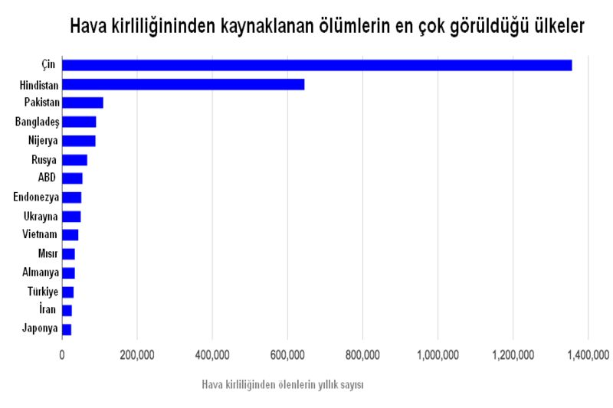
Hava Kirliliğinden Kaynaklanan Ölümlerin En Çok Görüldüğü Ülkeler

Slide 32
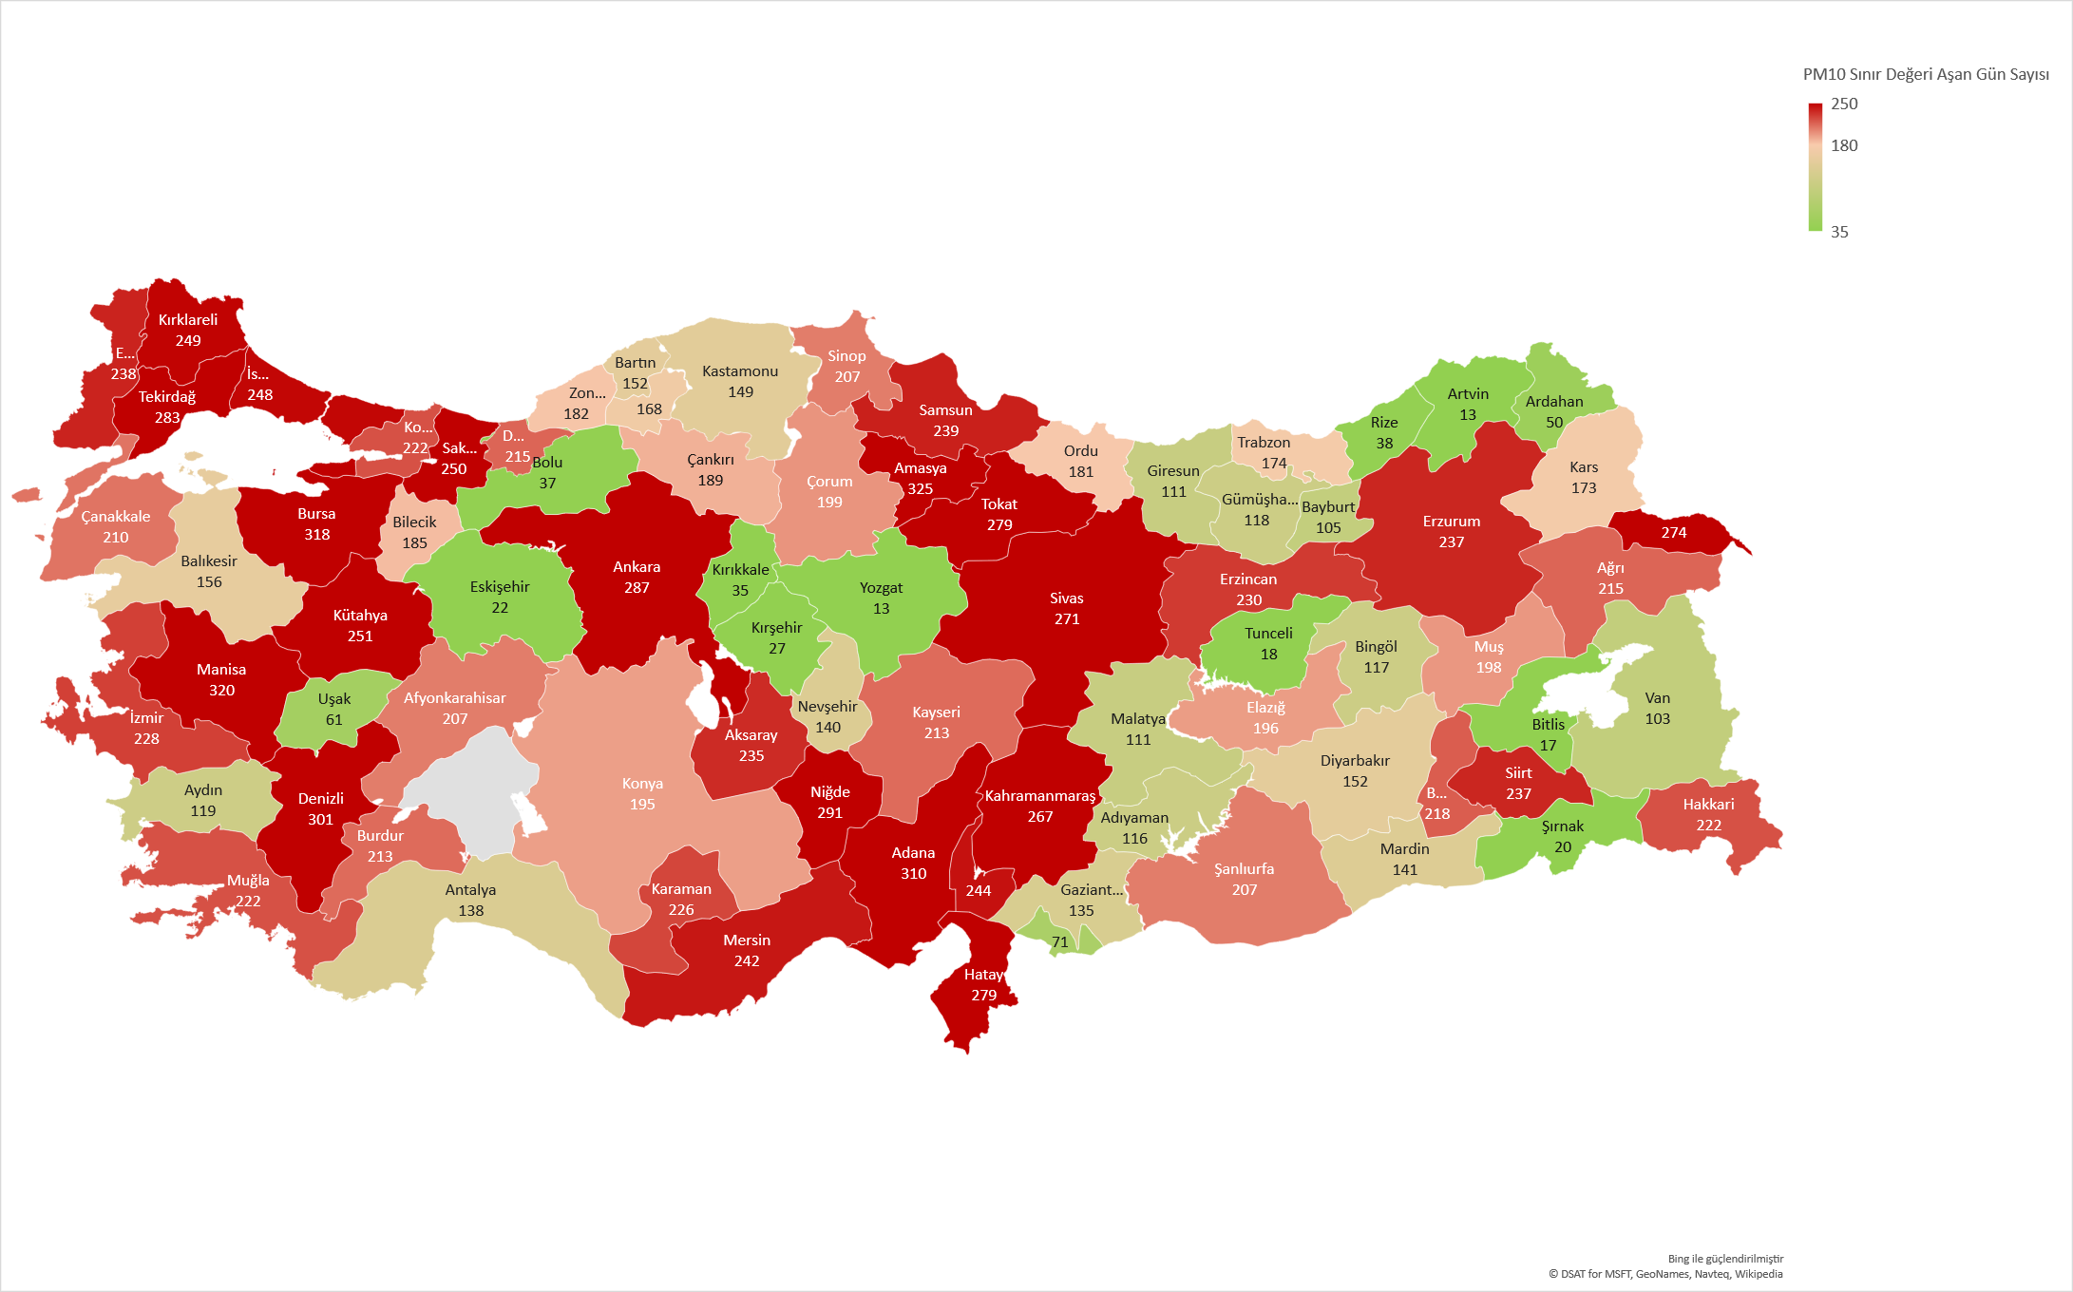
Ülkemizde İllere Göre Hava Kirliliği(2017)

Slide 33
SORULAR
1. Hava kirliliği nedir?
Bazı faaliyetler neticesinde oluşan gaz atıkların doğrudan atmosfere salınması ile gerçekleşen ve atmosferin özelliklerini bozan bir kirlilik olarak havanın kirlenmesi anlamına gelen bir kirliliktir.

Slide 34
2. Hava kirliliği nasıl oluşur?
Hava kirliliği özellikle endüstriyel üretim sonrası ya da fosil yakıtların yakılmasının ardından çevreye salınan atık gazların atmosfere karışması sonucunda meydana gelmektedir.

Slide 35
3. Hava kirliliğinin nedenleri nelerdir?
Hava kirliliği özellikle fosil yakıtların yanmasıyla atmosfere karışan zehirli gaz atıkların atmosfere karışması, sera gazı salınımının artması sonucunda meydana gelmektedir. Sorumsuz ve düzensiz üretim sonucunda gaz atıkların bertaraf edilememesi hava kirliliğine neden olur.

Slide 36
4. Hava kirliliğinin sonuçları nelerdir?
Hava kirliliği sonucunda canlılık faaliyetleri olumsuz etkilenmekte canlı nesli tükenmektedir. Hava kirliliği sonucunda küresel ısınma oluşmakta iklim değişiklikleri yaşanmakta ve mevsim geçişleri aksamaktadır.

Slide 37
5. Hava kirliliğini önlemek için neler yapılabilir?
Zehirli ve atık gaz salınımını kontrol altında tutmak, endüstriyel üretimde filtreleme sistemleri kullanmak ve motorlu taşıtlarda filtre teknikleri geliştirilmek zorundadır.

Slide 38
6.Aşağıdakilerden hangisi hava kirliliği çeşitlerinden değildir ?
A) Isınmadan kaynaklanan hava kirliliği
B) Motorlu taşıtlardan kaynaklanan hava kirliliği
C) Sanayiden kaynaklanan hava kirliliği
D) Hayvanlardan kaynaklanan hava kirliliği
Cevap:D

Slide 39
7.Aşağıdakilerden kaç tanesi kriter hava kirleticilerdendir?
I. Karbonmonoksit(CO)
II. Azot dioksit (NO2)
III. Kükürt dioksit (SO2)
IV. Ozon (O3)
V. Oksijen(O2)
A)1 B)2 C)3 D)4 E)5 Cevap:D

Slide 40
8.Aşağıdakilerden hangisi havası en temiz ülkeler arasında yer alır ?
A) Kenya
B) Katar
C) Çin
D) Suudi Arabistan
E) Singapur
Cevap:A

